Slide 1
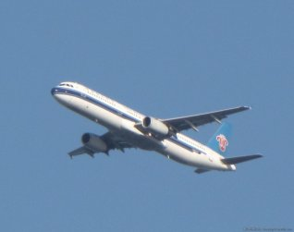
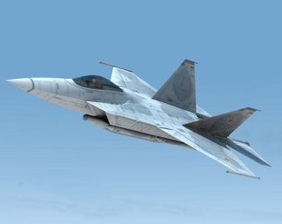
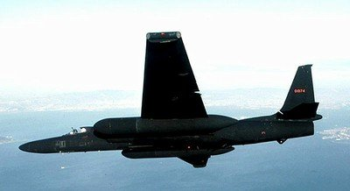
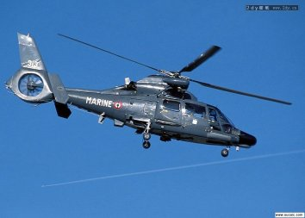
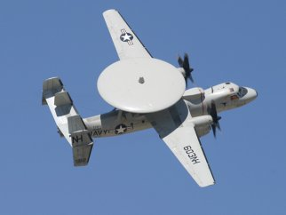
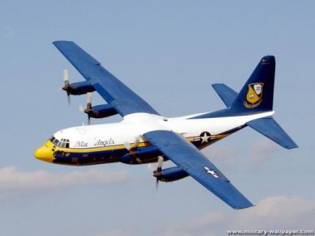
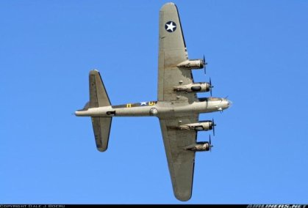
客机
战斗机
侦察机
预警机
直升机
运输机
轰炸机

Slide 2
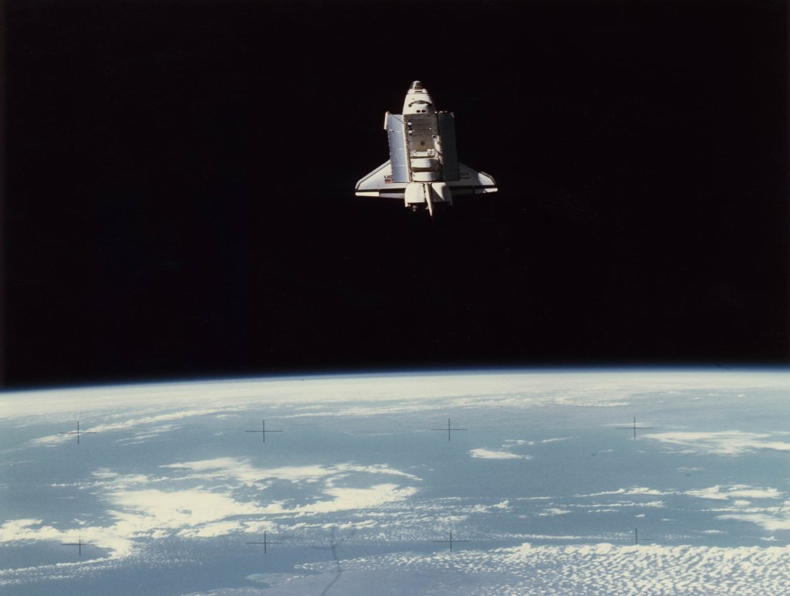
航天飞机

Slide 3
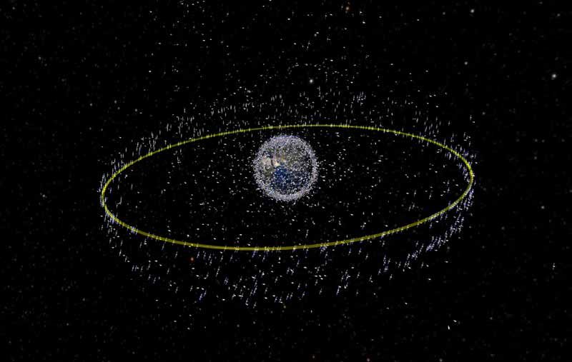
一架 翻跟斗 脑袋 翅膀 智慧老人 无影无踪 航天飞机 抖擞 捞回舱中 帕米尔高原 地球卫星

Slide 4
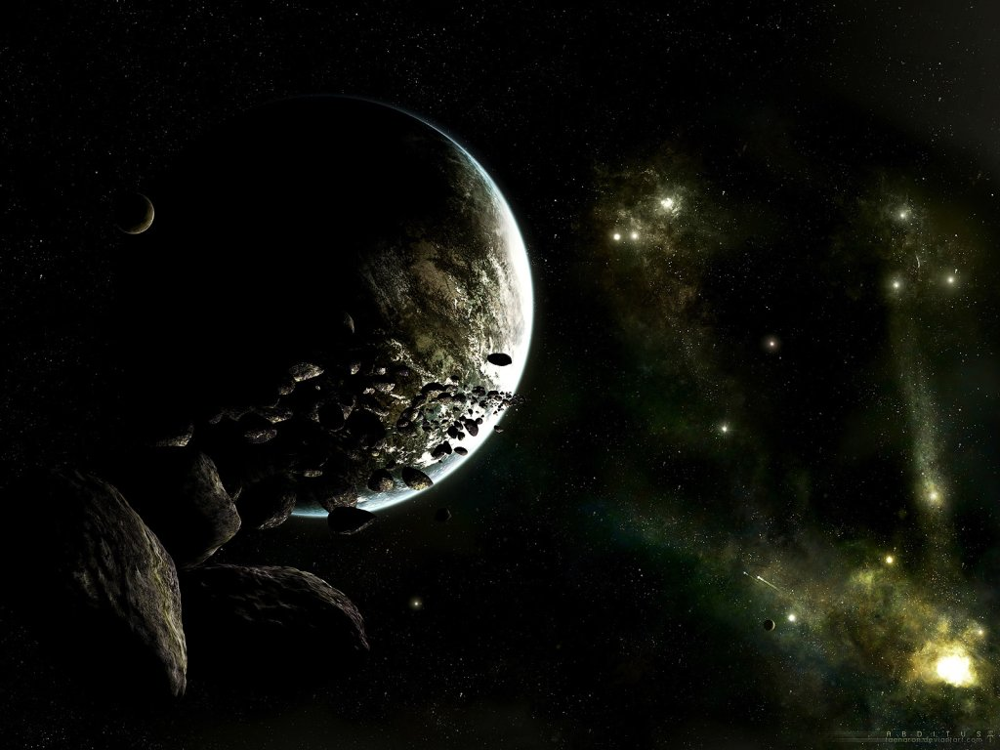
突然、心思 、智慧老人、无影无踪、翅膀、手臂、航天飞机、自由自在

Slide 5

踪 智 慧 竟 能 卫 巨 臂 捞 俯 翻 筋 舱

Slide 6
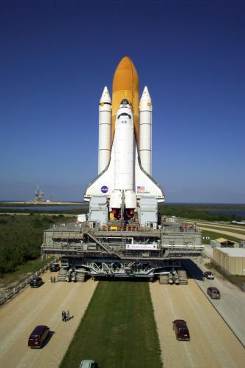
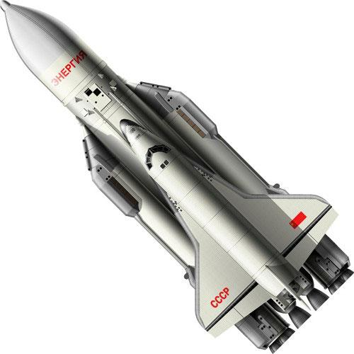
庞然大物
突然一声呼啸，一个庞然大物腾空而起。只见他三角形的翅膀，尖尖的脑袋，方方的机尾，转眼间便飞得无影无踪了。

Slide 7
庞然大物
突然一声呼啸，一个庞然大物腾空而起。只见他三角形的翅膀，尖尖的脑袋，方方的机尾，转眼间便飞得无影无踪了。

Slide 8
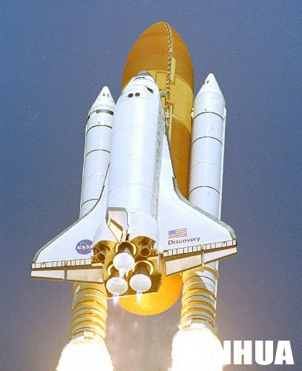
究竟
1、到底 2、结果 3、清楚明白
这件事他想问个究竟。（ ）
3
究竟是怎么回事？（ ）
1
大家想知道个究竟。（ ）
2

Slide 9
 | 飞行高度 | 飞行速度 | 作用
普通飞机
航天飞机
比较思考：谁高？高（ ）倍。谁快？快（ ）倍。谁本领大？ 得出比较结果：航天飞机（ ）。
四个多小时路程
（慢）
两万米
几十万米
只7分钟（快）
几十倍
三十多
飞得更高，飞得更快

Slide 10
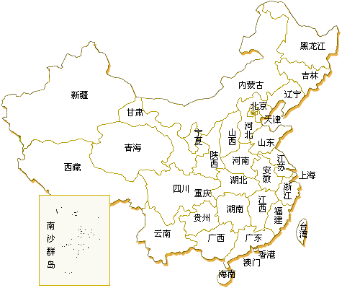
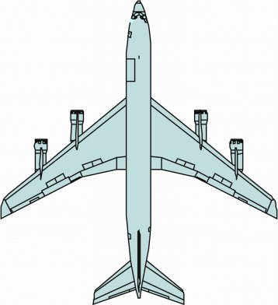
航天飞机：只要7分钟
飞机：四个多小时

Slide 11
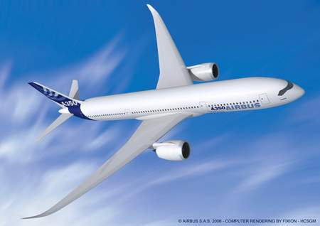
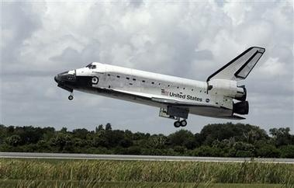
他比你飞得更高飞得更快。你能飞两万米高，他却能飞几十万米高。从东海之滨到帕米尔高原，你要飞行四个多小时，他只需要7分钟。

Slide 12
他比你飞得更高飞得更快。你能飞两万米高，他却能飞几十万米高。从东海之滨到帕米尔高原，你要飞行四个多小时，他只需要7分钟。

Slide 13
航天飞机的本领可大了！他能绕着地球转圈圈，在太空中释放和回收人造地球卫星。卫星出了毛病，他就伸出巨大的手臂把卫星捞回机舱，带到地面上来维修。

Slide 14
航天飞机的本领可大了！他能绕着地球转圈圈，在太空中释放和回收人造地球卫星。卫星出了毛病，他就伸出巨大的手臂把卫星捞回机舱，带到地面上来维修。

Slide 15
读例句，想象划线的句子起什么作用。再在另外两个句子前面写上起同样作用的句子。
例：航天飞机的本领可大了！他能绕着地球转圈圈，在太空释放和回收人造地球卫星。卫星出了毛病，他就伸出巨大的手臂把卫星捞回机舱，带到地面上来维修。
（1） 普通飞机能飞两万米高，而航天飞机能飞几十万米高。
（2） 从东海之滨到帕米尔高原，普通飞机要飞行四个多小时，航天飞机只需要7分钟。

Slide 16
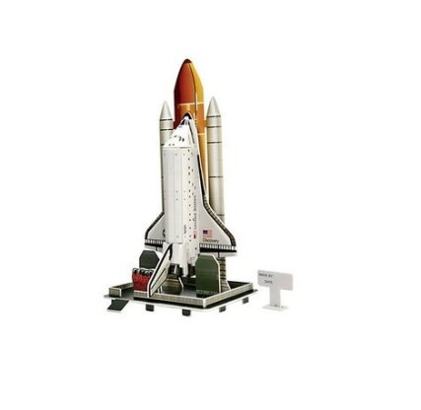
航天飞机和宇宙飞船一样，需要用运载火箭从发射台垂直发射。在重返大气层后，它和普通飞机一样能在机场跑道上滑行着陆。航天飞机每次飞行后，经过短时间的检修，又可以重新发射升空，而且可以反复使用100次。
从外形上看，航天飞机是一个带翼飞行器，与普通飞机相似。它有一对呈三角形的机翼。在飞行器的主发动机旁边，还安装了两台火箭发动机，用来改变航天飞机的轨道，并使它减速返回地球。另外，在机身的下面还装有
可收起的轮子，可在跑道上着陆行驶。
航天飞机飞得快，飞得高，来去自如。它的本领是用来发射、维修和回收卫星，甚至还能用来截获和破坏敌方卫星。
航天飞机不仅能用来击毁对方的飞船和卫星，还能拦截敌方正在飞行中的导弹，甚至还能装载导弹去袭击敌方的重要目标。

Slide 17
1、多音字组词
xíng（ ） zhuǎn（ ） dǒu （ ）
行 转 斗
háng（ ） zhuàn（ ） dòu （ ）
2、在括号内填上合适的词语。
( )地飞着 ( )地演算 ( )地望着
( )地批评 ( )地学习 ( )地走路
3、读句子，学习用划线的词语造句。
（1） 他一会儿俯冲，一会儿爬升，一会儿翻筋斗，觉得很得意。
（2）从东海之滨到帕海原，他只需要飞行7分钟。

Slide 18
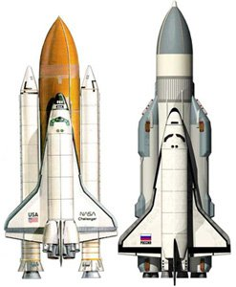
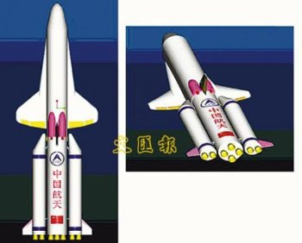
我有一个新朋友，他叫航天飞机。你们看，他________的脑袋，________的机尾，两侧长着________。他速度惊人，从东海之滨到帕米尔高原只需要________！航天飞机专程来往于地球和空间轨道之间，能_________，能_________，还能_________，他的本领真是神通广大啊！我为有这样一个朋友而感到 _________。

